Slide 1
Modelos de desarrollo clásico
Sebastián Ocampo

Slide 2
Modelo Incremental
En esta metodología de desarrollo de software se va elaborando el producto final de manera progresiva. En cada etapa se añade una nueva funcionalidad, con la finalidad de ver resultados de una forma más rápida en comparación con el modelo en cascada.
Una de las características de este modelo de desarrollo es que el software se puede empezar a utilizar incluso antes de que se complete totalmente y, en general, es mucho más flexible que las demás metodologías.

Slide 3
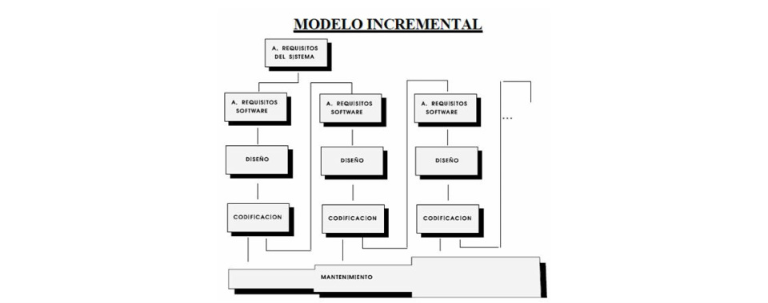

Slide 4
Ventajas y desventajas del modelo incremental
Ventajas | Desventajas
El software se generará rápidamente durante el ciclo de vida del software. | Requiere una buena planificación y diseño.
Es flexible y menos costoso cambiar los requisitos y el alcance. | Los problemas pueden deberse a la arquitectura del sistema, ya que no se recopilan todos los requisitos por adelantado para todo el ciclo de vida del software.
A lo largo de las etapas de desarrollo se pueden realizar cambios. | Cada fase de iteración es rígida y no se superpone entre sí.
Este modelo es menos costoso en comparación con otros. | Rectificar un problema en una unidad requiere corrección en todas las unidades y consume mucho tiempo
Un cliente puede responder a cada edificio.
Los errores son fáciles de identificar

Slide 5
prototipo
Un modelo prototipo o modelo de desarrollo evolutivo es utilizado principalmente en el desarrollo de software para ofrecer al usuario una visión previa de cómo será el programa o sistema. Se le dice de desarrollo evolutivo al modelo de prototipo porque evoluciona hasta convertirse en el producto final.
En un modelo de prototipos las características fundamentales son:
Tiempo. El prototipo se desarrolla en menos tiempo para poder ser probado o testeado.
Coste. La inversión en un modelo de prototipo es ajustada, lo que requiere un uso óptimo de los recursos.
Conciso. El prototipo debe incluir los requisitos y características básicas de la aplicación para poder evaluar su funcionamiento y utilidad.
Evolutivo. El prototipo evoluciona gracias a la interacción con los usuarios.

Slide 6
Etapas para la elaboración del modelo de prototipo
1. Requisitos de desarrollo
Se realiza un análisis para poder establecer cuáles son los requisitos del programa. Se trata de un diseño básico del prototipo donde se traza de forma inicial los requisitos necesarios para su desarrollo.
2. Modelaje y desarrollo del código
En esta fase se construye el prototipo inicial según los requisitos establecidos. En esta fase de diseño y construcción se debe priorizar el tiempo de desarrollo y hacer un uso óptimo de los recursos para reducir su coste.
3. Evaluación
Una vez desarrollado el prototipo es necesario comprobar su funcionamiento, evaluando su funcionalidad y verificando que cumple realmente con los requisitos iniciales.

Slide 7
4. Modificación
Tras evaluar el prototipo se deben corregir los errores encontrados y aplicar las mejoras necesarias para que esté listo para ser probado por los usuarios.
5. Documentación
Todo el diseño y desarrollo debe ser documentado para disponer de información precisa y clara del proceso. Es muy importante el registro de cada paso o acción del desarrollo del prototipo pues es una guía útil a la hora de afrontar el diseño del producto final.
6. Pruebas
Finalmente, el prototipo debe ser probado por los usuarios para poder recibir el feedback necesario y así evaluar su utilidad y rendimiento. Gracias a esta retroalimentación ofrecida por el prototipo se podrá desarrollar un software de mayor calidad que resuelva los problemas de los usuarios.

Slide 8
Tipos de modelo de prototipos
Evolutionary prototyping
Incremental prototyping
Modelo de prototipos horizontal
Modelo de prototipos vertical

Slide 9
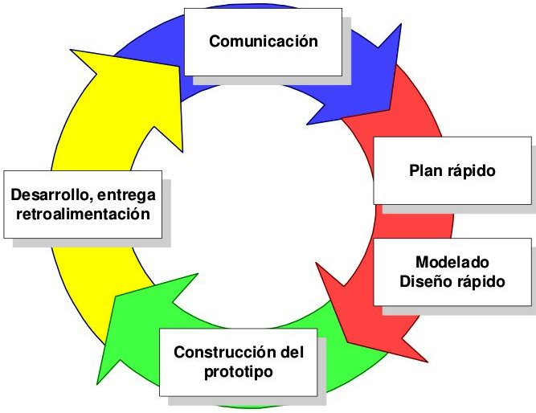
Modelo prototipo

Slide 10
Modelo espiral
El desarrollo en espiral es un modelo de procedimiento para el desarrollo de software elaborado por Barry W. Boehm en el año 1986. Parte de la base de que el desarrollo de aplicaciones se debe llevar a cabo en un ciclo iterativo que se debe repetir tantas veces como sea necesario hasta alcanzar el objetivo.

Slide 11
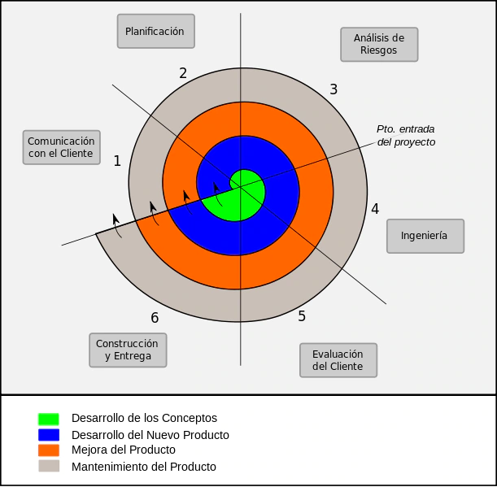

Slide 12
Ventajas y desventajas del modelo espiral
Desventajas del modelo espiral
No es recomendable en proyectos de corto plazo, ya que
Requiere de un experto en manejo de riesgos.
No puede romperse el orden de la espiral, para que la técnica funcione bien.
Requiere de registrar y analizar más documentos y archivos, para que la espiral pueda escalar sin riesgos.

Slide 13
Ventajas del modelo espiral
Mantener un flujo de comunicación entre las áreas, sectores o participantes del proyecto.
Medir el rendimiento y el estado de proyecto.
Actualizar cambios de forma automática.
Establecer un cronograma y realizarle seguimiento.
Evaluar y sacar conclusiones que queden registradas en un mismo lugar.

Slide 14
Desarrollo rápido de aplicaciones
El modelo de desarrollo rápido de aplicaciones (RAD, por sus siglas en inglés) es una técnica ágil de desarrollo de software que da prioridad a las entregas e iteraciones rápidas de prototipos. A diferencia de la metodología de cascada, RAD tiene más en cuenta el uso del software y la opinión del usuario que la planificación rigurosa y el registro de los requisitos.

Slide 15
pasos del desarrollo rápido de aplicaciones
Paso 1: Definir y concretar los requisitos del proyecto
Paso 2: Comenzar a diseñar los prototipos
Paso 3: Recopilación de las opiniones del usuario
Paso 4: Pruebas, pruebas y más pruebas
Paso 5: Presentación del sistema

Slide 16
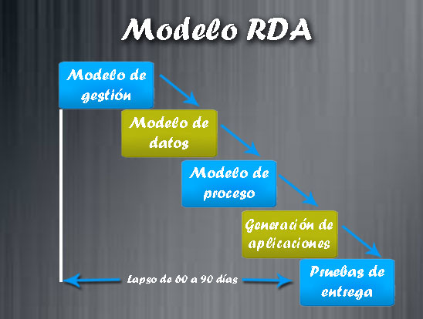
Modelo Desarrollo rápido de aplicaciones

Slide 17
Ventajas y desventajas
Ventajas
*Comprar puede ahorrar dinero en comparación con construir.
*Los entregables pueden ser fácilmente trasladados a otra plataforma.
*El desarrollo se realiza a un nivel de abstracción mayor.
*Visibilidad temprana.
*Mayor flexibilidad.
*Menor codificación manual.
*Mayor involucramiento de los usuarios.

Slide 18
Desventajas
*Comprar puede ser más caro que construir.
*Costo de herramientas integradas y equipo necesario.
*Progreso más difícil de medir.
*Menos eficiente.
*Menor precisión científica.
*Riesgo de revertirse a las prácticas sin control de antaño.
*Más fallas (por síndrome de "codificar a lo bestia").
*Prototipos pueden no escalar, un problema mayúsculo.
*Funciones reducidas (por "timeboxing").
*Dependencia en componentes de terceros: funcionalidad de más o de
menos, problemas legales.

Slide 19
Marcos de trabajo agiles

Slide 20
scrum
Kanban
Lean
Programación Extrema
Un popular marco ágil ampliamente utilizado en el desarrollo de software. Scrum es un marco ligero e iterativo que hace hincapié en la colaboración y la planificación adaptativa.
Un método ágil que se centra en visualizar y limitar el trabajo en curso. Kanban hace hincapié en la entrega y el flujo continuos.
Metodología basada en los principios del Sistema de Producción Toyota. Lean se centra en aportar valor al cliente y eliminar el despilfarro.
Metodología que hace hincapié en los valores de comunicación, sencillez, retroalimentación y valentía.

Slide 21
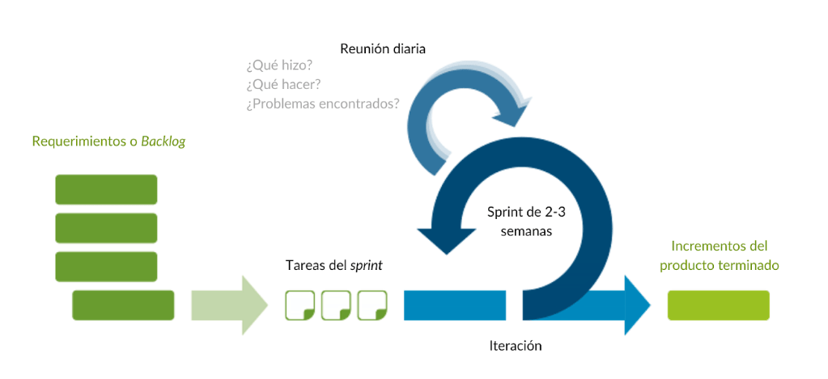
Diagrama de scrum

Slide 22
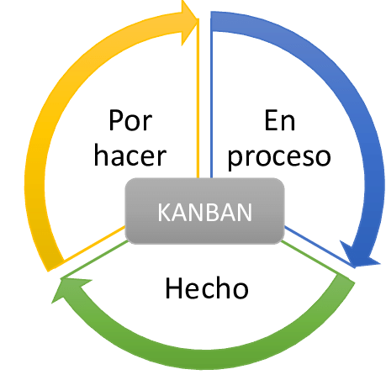
Diagrama de kanban

Slide 23
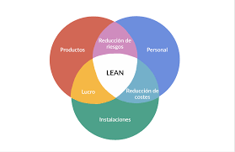
Diagrama de lean

Slide 24
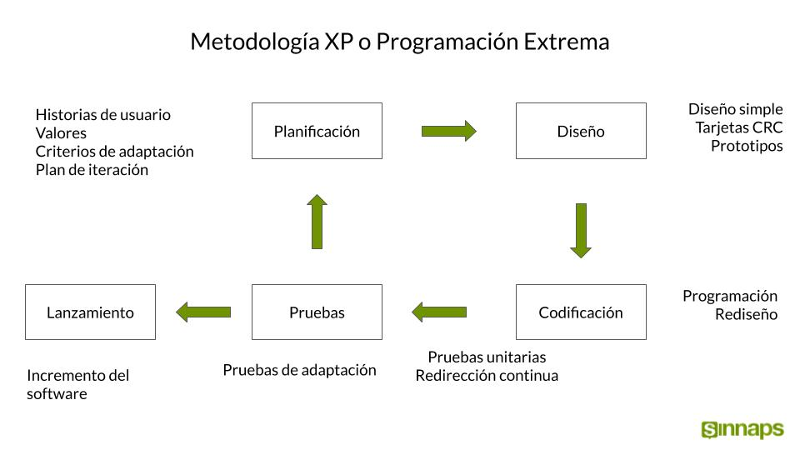
Diagrama de Programación Extrema

